Slide 1

Konzeption eines Mail-Service
Author: Thomas Herzog - S1310307011
Betreuer: FH-Prof. DI Dr. Heinz Dobler
Firma: Curecomp Software Services GmbH

Slide 2
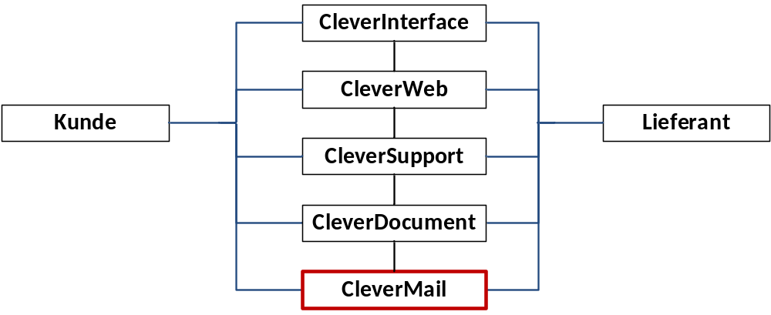
Curecomp Ökosystem
SRM (Supplier-Relationship-Management)
Kunde – clevercure – Lieferant
E-Mail-Nachrichten essentiell

Slide 3
Intention
Vorbereitung für die praktische Bachelorarbeit
Neue Anforderungen
CCMail nicht anpassbar
Designanalyse CCMail
Konzept CleverMail
  Architektur
  Softwaredesign
  Integration in Ökosystem

Slide 4



Literatur
Refactoring Databases
(Scott W.Ambler, Pramond J.Sadalage [ISBN 0-321-29353-3])
Refactoring To Patterns
(Joshua Kerievsky [ISBN 0-321-21335-1])
Patterns of Enterprise Application Architecture
(Martin Fowler [ISBN 0-321-12742-0])

Slide 5
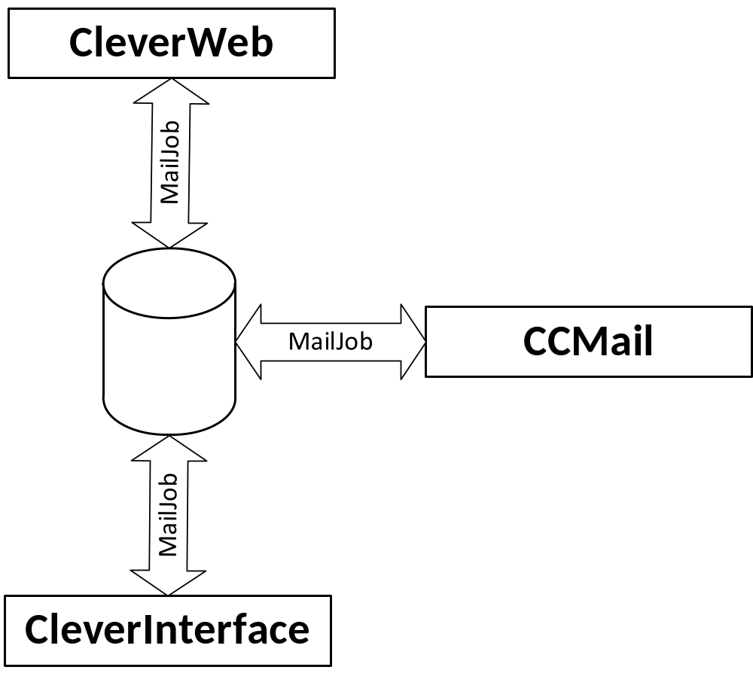
CCMail Aufbau
Datenbank
(Schnittstelle)
DAO
(Datenzugriff)
CCMail
(Konsolenanwendung)

Slide 6
CCMail Probleme
Java 1.4
Gewachsen nicht evolutioniert
Nicht mehr erweiterbar
Starre Klassenhierarchien
Keine Modularisierung
E-Mails nicht rekonstruierbar
Keine benutzerdefinierten E-Mail-Vorlagen
Zeitbedingte Dateninkonsistenz

Slide 7
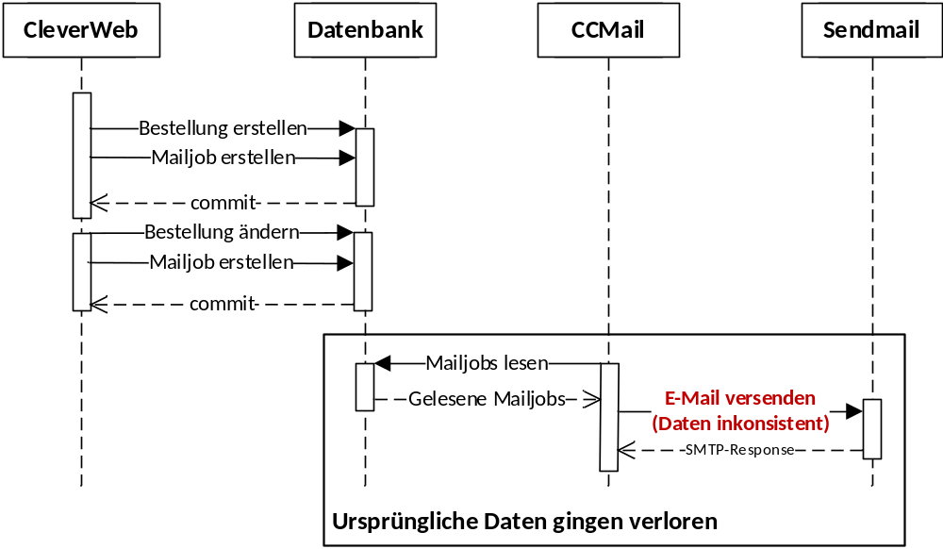
CCMail Dateninkonsistenz

Slide 8
Anforderungen
Transaktionalität !
Nachverfolgbarkeit
Wiederversendbarkeit
Freemarker-Templates
Vorlagen auf Entitäten-Ebene
Einheitliche Schnittstelle
Hohes Abstraktionsniveau
Gebündelte E-Mails
Zeitgesteuerter Versand

Slide 9
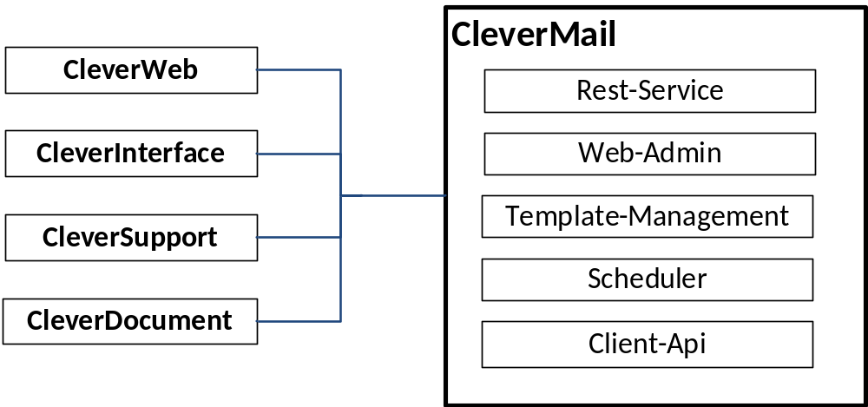
Konzept

Slide 10
Fragen, Anregungen ?

